Slide 1
Think in EFW
③サーバ
V0.1
エスコ・ジャパン株式会社
2023.05.16
１、疎結合とは
２、 jarファイル内のリソース
３、 Global汚染とは
４、スレッドセーフについて
Notes:
0

Slide 2
１ー１．疎結合とは
疎結合（loose coupling）とは、システムが構成要素の組みあわせで作られており、それぞれの構成要素同士の依存関係が高くなく、互いに独立性が高い（密ではなく疎である）状態のこと。
https://www.hulft.com/column/glossary-12
Javaプログラムによくインタフェースを利用して、疎結合を実現する。
JDKに定義されるインタフェース
または継承元クラス
アプリ
独立性を持ちたいjar
1
Notes:
1

Slide 3
１ー２．EFWの疎結合の要望
EFWは以下の利用シーンに、利用クラスの相違が発生している。利用シーンに合わせて、最小限のjarでアプリを構築したい。利用する機能なら、そのjarをシステムに取り込む。利用しない機能なら、そのjarはシステムに取込まない。このような素朴な要望を実現できたら、システム環境構築にとってとても便利になる。
分類 |  | 説明
環境 | WEB | セッション・クッキーのクラスは利用できる JNDIを利用できる コネクションプールを利用できる
 | バッチ | セッション・クッキーのクラスは利用できない JNDIを利用できない コネクションプールを利用できない
DB | 有り | InitialContextとNamingExceptionなどのクラスを利用できる
 | なし | InitialContextとNamingExceptionなどのクラスを利用しない
メール | 有り | MimeMessageとAuthenticatorなどのクラスを利用できる
 | なし | MimeMessageとAuthenticatorなどのクラスを利用しない
ルールエンジン | 有り | RuleReqとRuleInterfaceなどのクラスを利用できる
 | なし | RuleReqとRuleInterfaceなどのクラスを利用できしない
2
Notes:
2

Slide 4
１ー３．EFWにインポートするJarの利用箇所
jarを利用する箇所を限定して、そのjarを取り込まない場合、どのクラスを利用不可か明確に分かる。だが、初期化時一か所からほぼすべてのクラスを呼び出すので、通常のimport方式なら、すべてのクラスは密結合になる。疎結合のため特別対応が必要。
jarファイル名 | クラス名 | 初期化有無 | 疎結合対応
barcode4j_2.1.0_zxing_3.4.0_allinone.jar | efw.barcode.* | × | ‐
innorules-api.jar | efw.brms.* | 〇 | 〇
innorules-core.jar
poi_5.1.0_allinone.jar | efw.excel.* | × | ‐
rt.jar | efw.db. DatabaseManager | 〇 | 〇
postgresql-42.2.6.jar | efw.util.PostgreUtils | × | ‐
javax.mail-1.6.2.jar | efw.mail.* | 〇 | 〇
javax.activation-1.2.0.jar
asm-7.3.1.jar | efw.script.* efw.sql.* | 〇 | ‐
asm-analysis-7.3.1.jar
asm-commons-7.3.1.jar
asm-tree-7.3.1.jar
asm-util-7.3.1.jar
nashorn-core-15.4.jar
3
Notes:
3

Slide 5
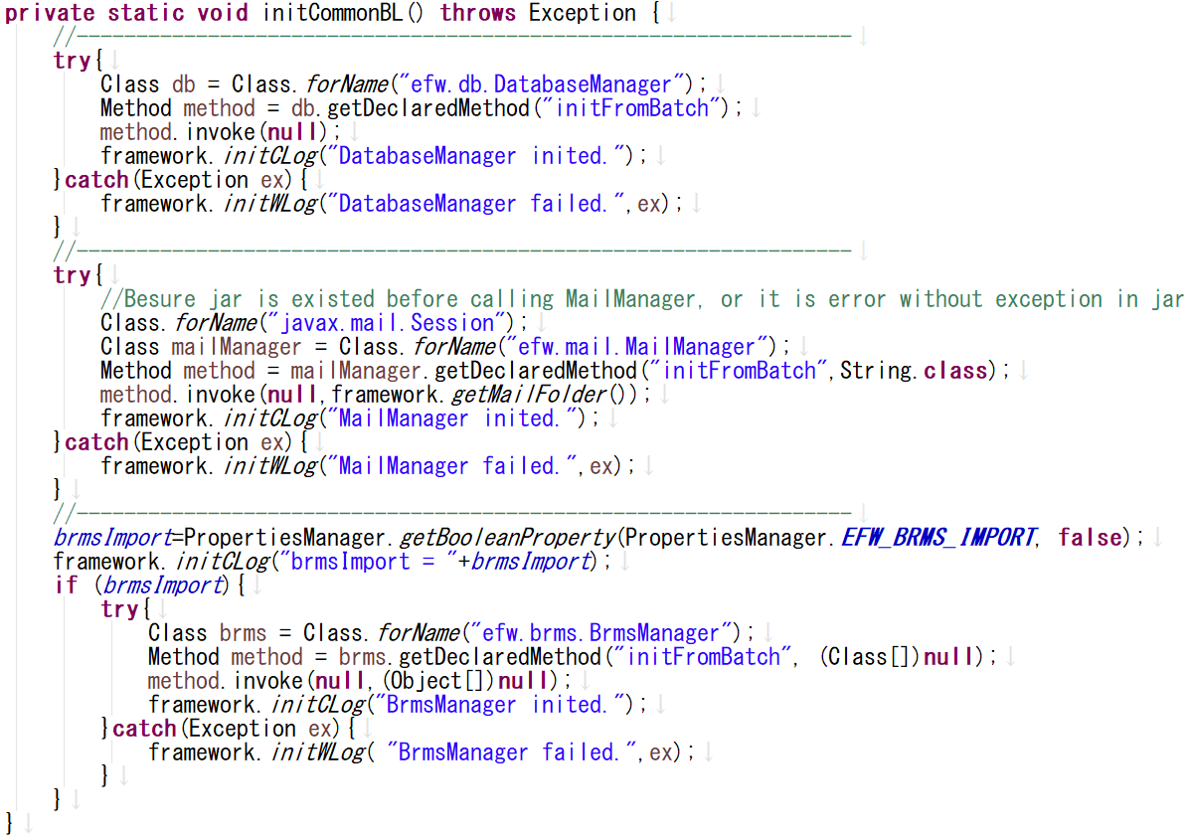
１ー４．EFW初期化時の疎結合
EFW初期化時、DB処理・メール処理・ルール処理の部分は、importするjarの有無に関係なく、初期化を進めるため、以下のように特別なプログラムを取り込んでいる。
関連するjarが存在しない場合、クラスはロードできないです。そのクラスを利用するほかのクラスも全部ロードできないです。その連鎖を切断するため、Class.forNameで動的にクラスをロードしてみるようにします。
関連するjarが存在しない場合、クラスはロードできないです。そのクラスを利用するほかのクラスも全部ロードできないです。その連鎖を切断するため、Class.forNameで動的にクラスをロードしてみるようにします。
関連するjarが存在しない場合、クラスはロードできないです。そのクラスを利用するほかのクラスも全部ロードできないです。その連鎖を切断するため、Class.forNameで動的にクラスをロードしてみるようにします。
4
Notes:
4

Slide 6
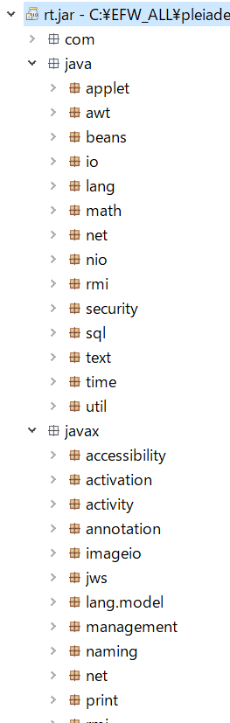
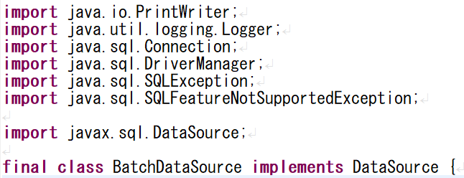
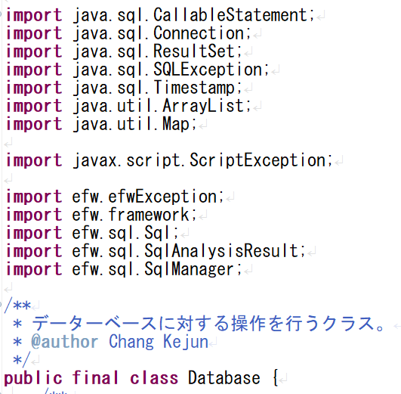
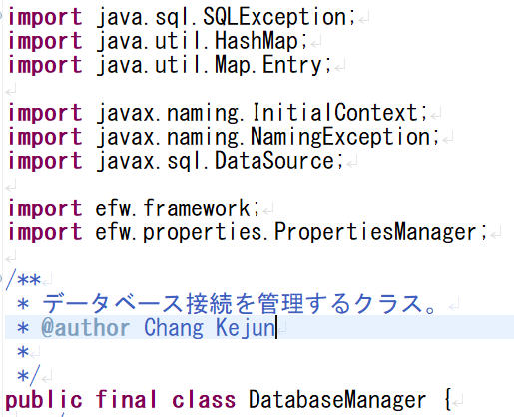
１ー５．EFW初期化時の疎結合にやりすぎた箇所
DB処理に利用する特殊なクラスは、java.sql.*とjavax.naming.*
これらのクラスはjdkのrt.jarに属する。つまり、必ず環境に存在する
から、特別な対応はいらない。※当初開発時、この点は注意しなかった。
5
Notes:
5

Slide 7
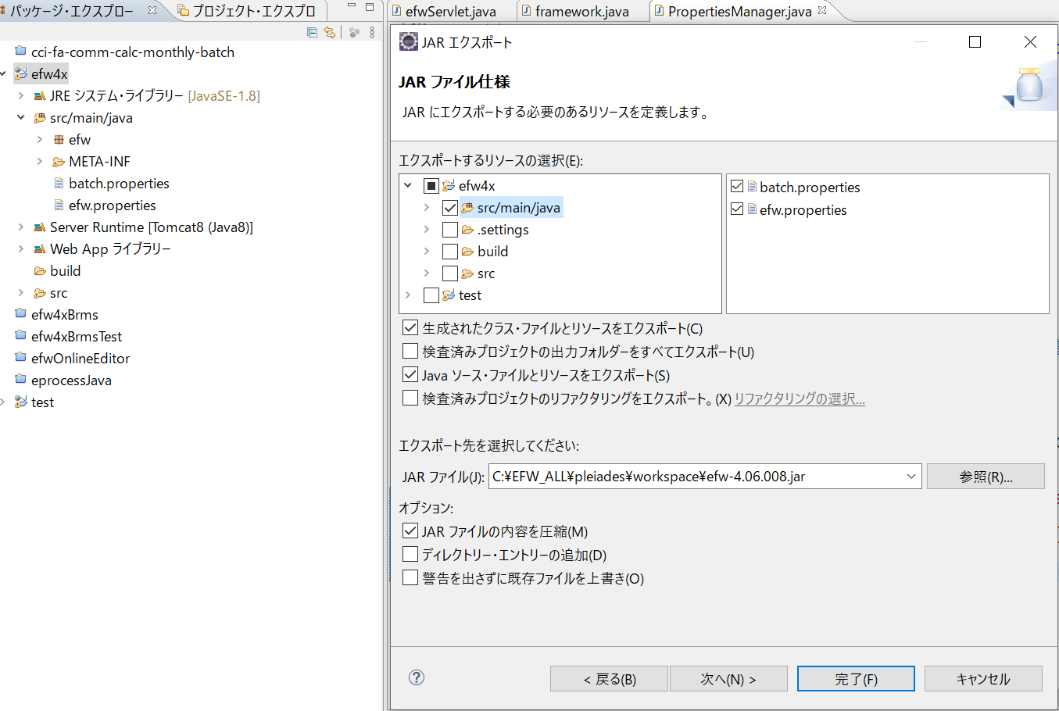
２ー１．デプロイ便利 － jarファイル内のリソース
リソースとは、
プログラムのコードの位置とは無関係な方法でプログラムがアクセスする必要のあるデータ (イメージ、オーディオ、テキストなど)
jarファイルを作成時、「リソースをエクスポート」を選ぶようにすれば、クラスと一緒にjarに格納する。
6
Notes:
6

Slide 8
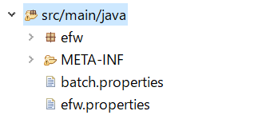
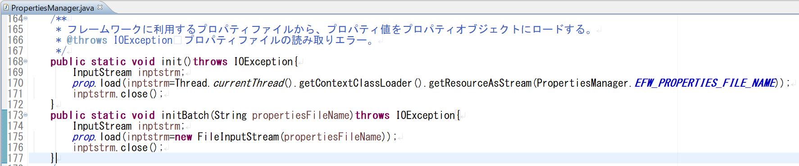
２ー２．プロパティファイルのリソース
efw.propertiesとbatch.propertiesをリソースとしてjarに格納している。
・WEBアプリの場合、WEB-INF/classesにefw.propertiesがあれば、その情報を利用する。
なければ、jar内のファイルを利用する。
・バッチ場合、batch.propertiesにDB情報など記載されるから、初期値のみでほぼ何もできないため、jar内のファイルは利用してない。
7
Notes:
7

Slide 9
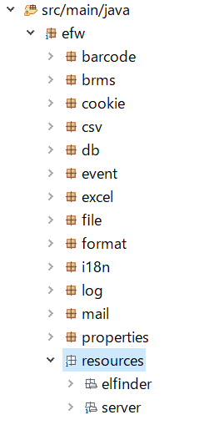
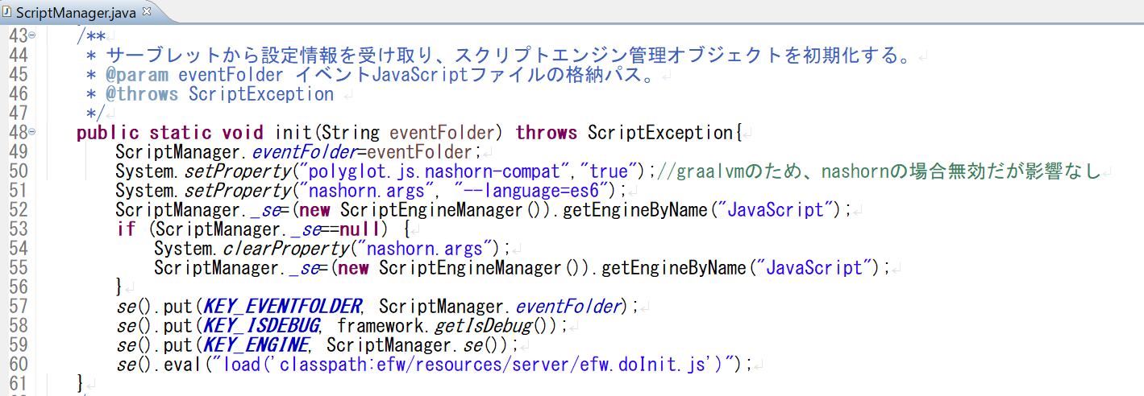
２ー３．サーバサイトjavaScriptのリソース
フレーワークの共通機能になるサーバサイトjavaScriptのリソースは、efw/resources/に格納している。フレーワーク初期化時、se.eval(“load(‘classpath:efw/resources/server/efw.doInit.js’)”)で、ロードする。
8
Notes:
8

Slide 10
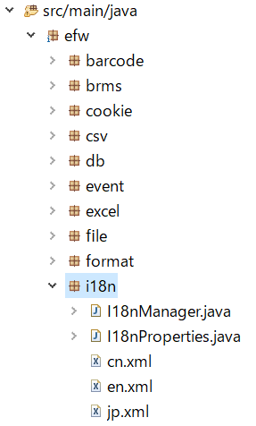
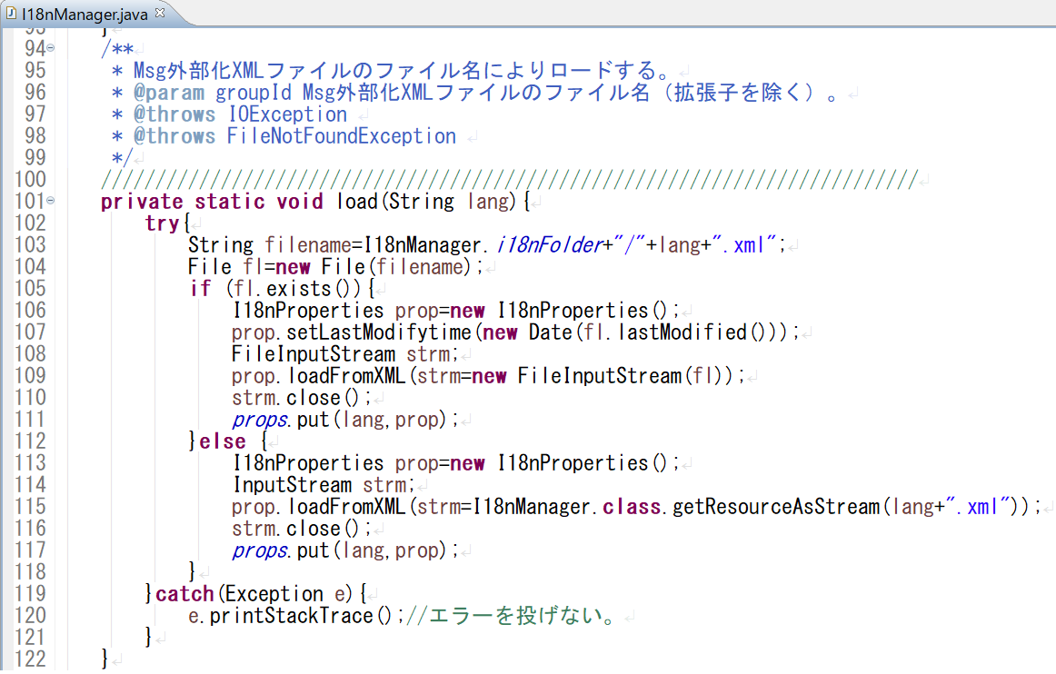
２ー４．多国語のリソース
多国語について、初めのEFW利用者は
WEB-INF/efw/i18nフォルダを作成しないままで、日本語を設定して戸惑いになることがよくある。この状況を解決するため、多国語のxmlをjarに格納するようにしている。 efw-4.06.008.jar
9
Notes:
9

Slide 11
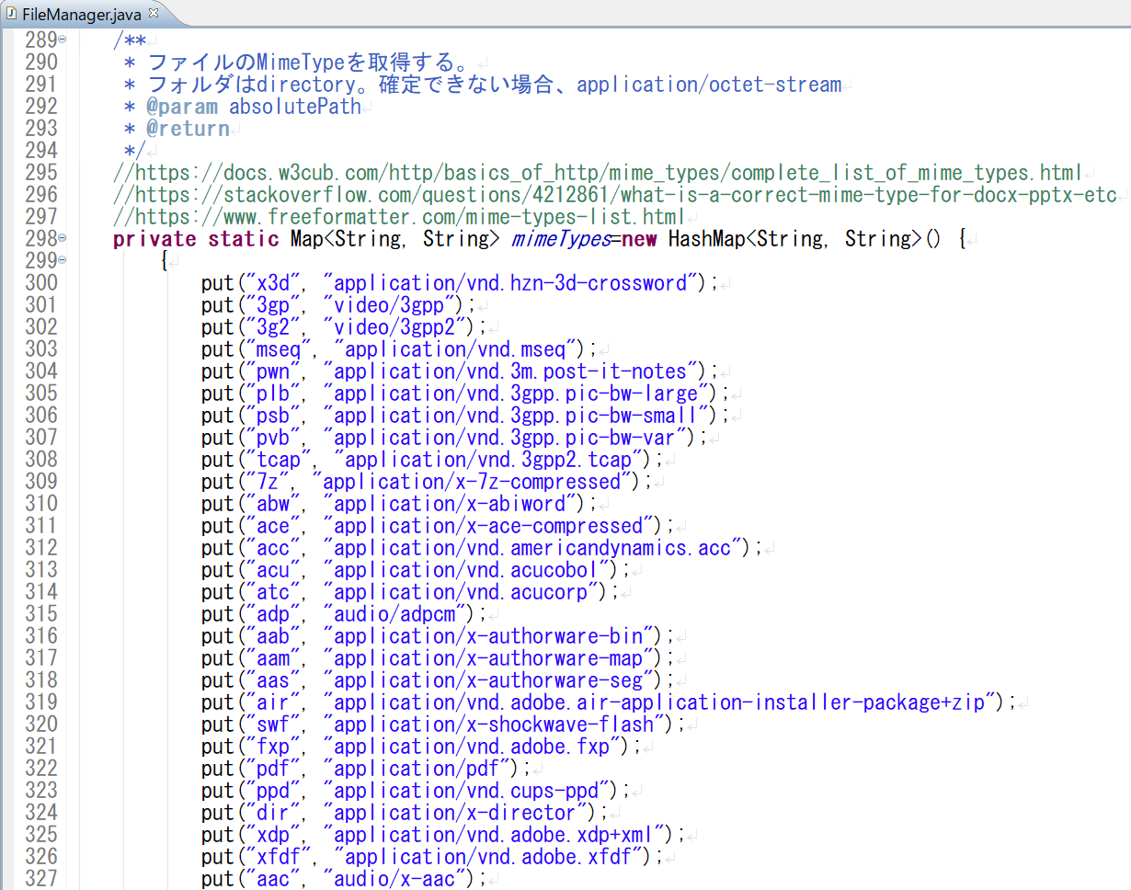
２ー５．ファイルのmimeType
Elfinderファイル管理機能に、ファイルは画像か、音声か、ドキュメントか、区別するために、mimetypeの判断が必要。そのため、左記のように、拡張子とmimetypeのマッピングを設定している。拡張しやすさと考慮する場合、リソースでjavaプログラムから外だすべき。このあたりは、実務からの要求があまりないので、いまさぼっている。
10
Notes:
10

Slide 12
３ー１．Global汚染とは
JavaScriptにおいて、「グローバル汚染（global pollution）」とは、変数や関数が意図しない範囲でグローバルスコープ（グローバルオブジェクト）に定義されること。これは、プログラムの異なる部分で同じ名前の変数や関数を使用することによって、意図しない競合や予期しない結果を引き起こす可能性がある状態。
varを忘れると、内部スコープの変数がGlobalスコープになってしまう。これはGlobal汚染のよくあるパターン。
EFWはサーバサイトjavaScriptで、Global汚染になった変数はほかのファイルに同名なものがなくても、同時WEBアクセス時、Globalスコープにおいて変数が予想外のタイミングで予想外の値になってしまって、システム不安定に繋がる。
11
Notes:
11

Slide 13
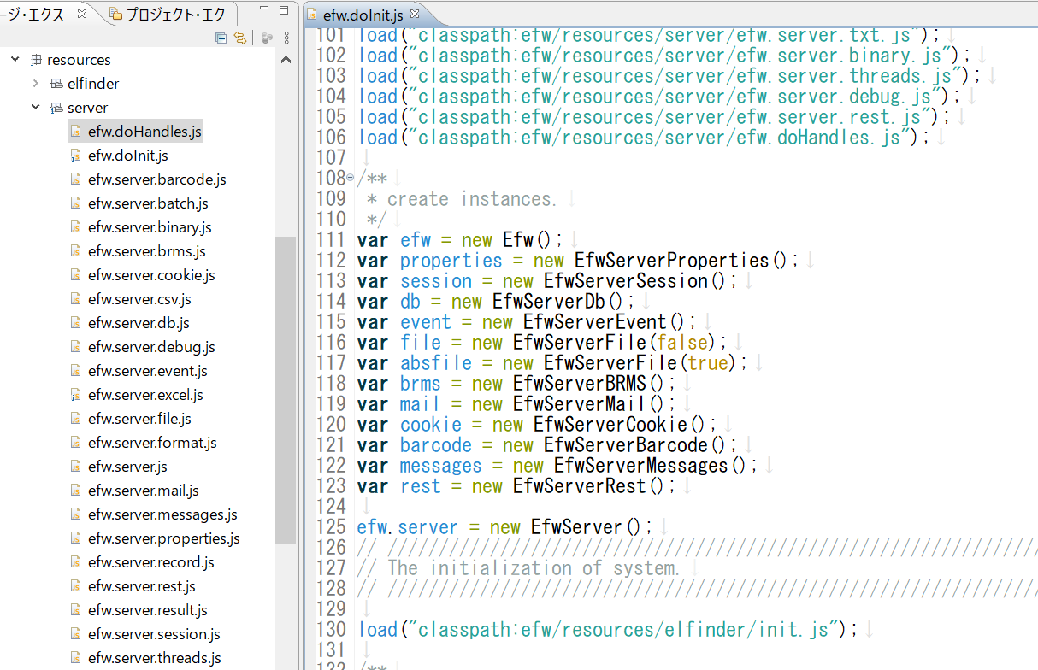
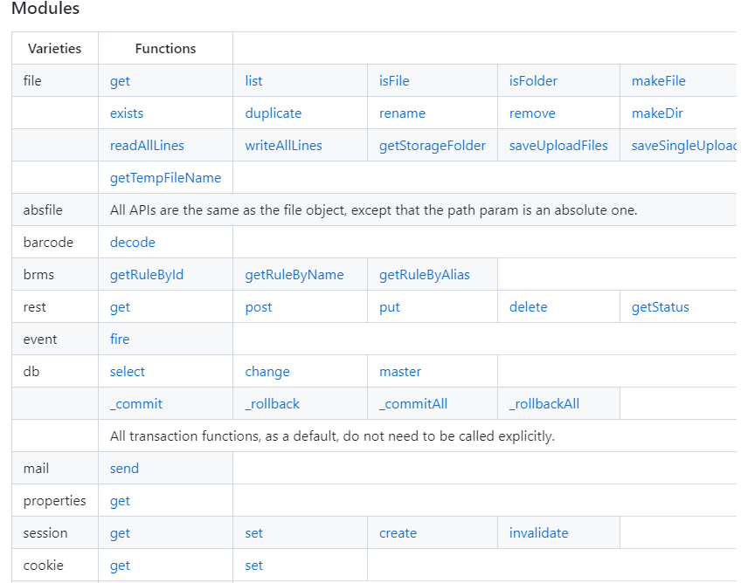
３ー２．EFWフレーワークのGlobal変数
EFWは、サーバサイトJavaScriptのGlobal変数を最小限に利用することを意識している。
以下は、フレーワークのすべてのGlobal変数定義。
ほぼAPIのモジュール部分と１対１関係
12
Notes:
12

Slide 14
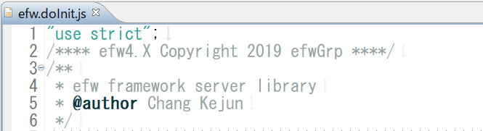
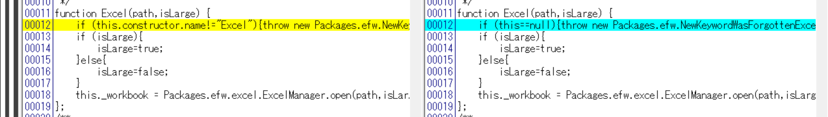
３ー２．Global汚染対策①、厳格モード
JavaScriptコード内で”use strict”宣言を使用すると、そのコードは「strictモード（厳格モード）」で実行されるようになる。 strictモードでは、より的確なエラーチェックが行われるため、これまでエラーにならなかったような曖昧な実装がエラー扱いになる。
EFWはフレーワークのサーバサイトJavaScriptに全部適用している。4.06.010
また、クラスをnewしないままで利用する場合エラーチェックの書き方を書き直している。
旧ソース
新ソース
13
Notes:
13

Slide 15
３ー３．厳格モードの詳細
let mistypeVariable; mistypeVarible = 17;// "mistypeVarible" is not defined
undefined = 5;// "undefined" is not a writable property of [object global]
Infinity = 5;//"Infinity" is not a writable property of [object global]
const obj1 = {};Object.defineProperty(obj1, "x", { value: 42, writable: false });obj1.x = 9; // "x" is not a writable property of [object Object]
const obj2 = { get x() {return 17;},}; obj2.x = 5; //Cannot set property "x" of [object Object] that has only a getter
const fixed = {}; Object.preventExtensions(fixed); fixed.newProp = "ohai"; //Cannot add new property "newProp" to non-extensible [object Object]
delete Object.prototype; //Cannot delete property "prototype" of function Object() { [native code] }
delete [].length; //Cannot delete property "length" of [object Array]
var x; delete x; //cannot delete "x" in strict mode
function sum(a, a, c) { return a + a + c;}//strict mode function cannot have duplicate parameter name "a"
const sum = 015 + 197 + 142;//cannot use octal value in strict mode
false.true = ""; //"true" is not a writable property of false
(14).sailing = "home"; //"sailing" is not a writable property of 14
"with".you = "far away"; //"you" is not a writable property of with
const x = 17; with (obj) { x; }//"with" statement cannot be used in strict mode
eval = 17;// "eval" cannot be used as assignment in strict mode
arguments++;//"arguments" cannot be used as operand for ++ operator in strict mode
++eval;//"eval" cannot be used as operand for ++ operator in strict mode
const obj = { set p(arguments) {} };//"arguments" cannot be used as setter argument in strict mode
let eval;//"eval" cannot be used as variable name in strict mode
try {} catch (arguments) {}//"arguments" cannot be used as catch argument in strict mode
function x(eval) {}//"eval" cannot be used as function parameter in strict mode
function arguments() {}//"arguments" cannot be used as function name in strict mode
const y = function eval() {};//cannot be used as function name in strict mode
const f = new Function("arguments", "'use strict'; return 17;");//"arguments" cannot be used as function parameter in strict mode
14
https://developer.mozilla.org/ja/docs/Web/JavaScript/Reference/Strict_mode
Notes:
14

Slide 16
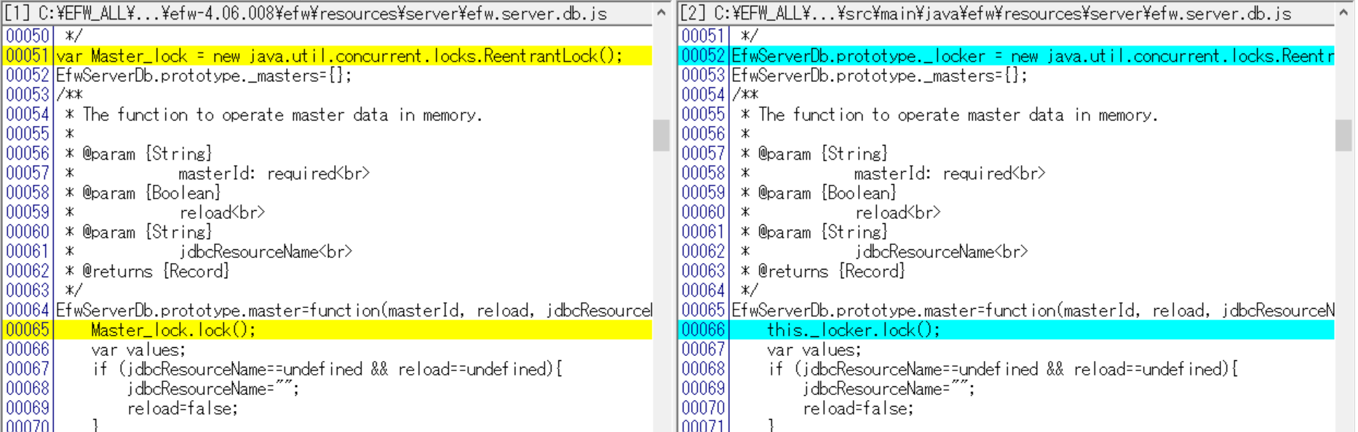
３ー４．Global汚染対策②、名称空間
EFWの各モジュールの専用変数は、Globalではなく、モジュールの名称空間に変数を定義している。4.06.010
旧ソース
新ソース
モジュールに専用なロックオブジェクトをモジュールのプロトタイプに定義する方法は、右記のリストのソースに利用されている。
ソースファイル名 | 説明
efw.server.binary.js | バイナリファイル読み込み
efw.server.csv.js | CSVファイル読み込み書き込み
efw.server.db.js | DB処理
efw.server.event.js | イベントファイル読み込みと実行
efw.server.txt.js | TXTファイル読み込み
15
Notes:
15

Slide 17
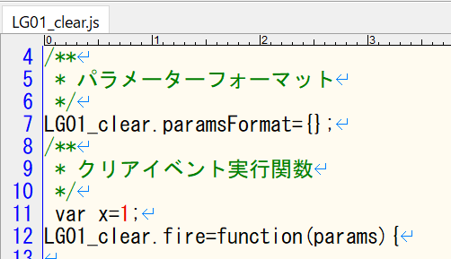
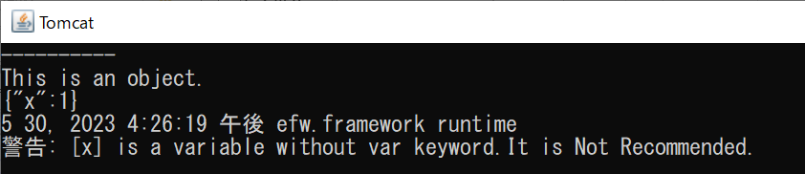
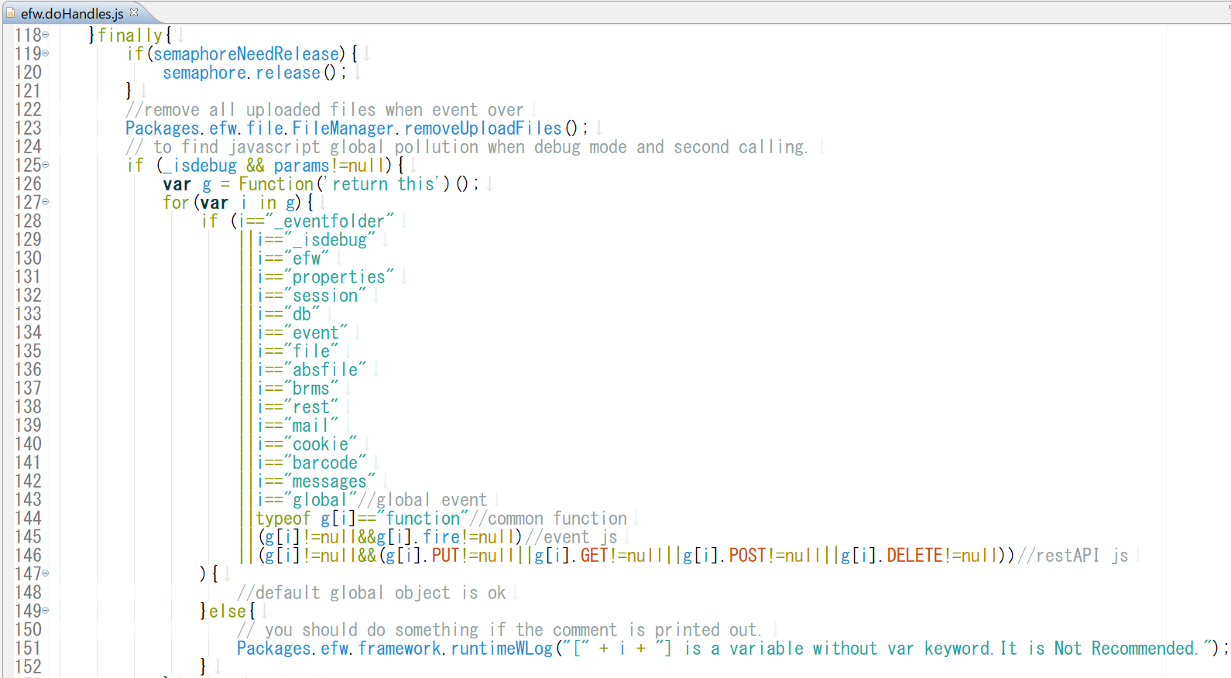
３ー５．Global汚染対策③、イベント実行時の監視
EFWは、イベント実行後、Global空間に想定外のものがあるかどうかチェックする仕組みを設けている。
16
Notes:
16

Slide 18
４ー１．スレッドセーフについて
スレッドセーフ（Thread-safe）とは、マルチスレッド環境において、プログラムを複数のスレッドで並行に実行しても、問題が生じない作りであることを意味する。
スレッドごとに、WEBの場合リクエストごとに、利用するすべてのクラスに対して、全部専用のインスタンスを作成したら、スレッドセーフになるが、メモリに圧迫し、性能が悪くなる可能性が高い。
スレッド間のデータ共有、WEBの場合リクエスト間のデータ共有を意識して競合を解決する必要。
17
Notes:
17

Slide 19
４ー２．EFWのクラス別の定数&変数利用状況
 | ⓪ | ① | ② | ③ | ④ | ⑤
EfwAuthBean | - | - | - | - | - | -
PropertiesManager | - | - | ● | ● | - | -
RestManager | - | - | - | - | - | -
ScriptManager | - | ● | - | - | - | -
SqlXXXXXX | ● | - | - | - | - | -
SqlManager | - | - | - | - | - | ●
Attr | ● | - | - | - | - | -
Chart | ● | - | - | - | - | -
Client | ● | - | ● | - | - | -
ElFinder | ● | - | - | - | - | -
Msg | ● | - | - | - | - | -
Part | ● | - | ● | - | - | -
partServlet | - | - | - | - | - | -
Prop | ● | - | - | - | - | -
Util | - | - | - | - | - | -
PostgreUtils | - | - | - | - | - | -
efwBatch | - | ● | - | - | - | -
efwCorsFilter | - | ● | ● | - | - | -
efwFilter | - | - | - | - | - | -
efwRestAPI | - | - | - | - | - | -
efwServlet | - | - | - | - | - | -
framework | - | - | ● | ● | ● | -
 | ⓪ | ① | ② | ③ | ④ | ⑤
BarCodeManager | - | - | - | - | - | -
drawServlet | - | - | - | - | - | -
BrmsManager | - | - | - | - | - | -
CookieManager | - | - | - | - | - | -
CSVManager | - | - | - | - | - | -
CSVReader | ● | ● | - | - | - | -
BatchDataSource | ● | - | - | - | - | -
Database | ● | - | - | - | - | -
DatabaseManager | - | ● | - | - | - | ●
RemoteEventManager | - | - | - | - | - | -
Excel | ● | - | - | - | - | -
ExcelManager | - | - | - | - | - | -
downloadServlet | - | ● | - | - | - | -
FileManager | - | ● | - | - | - | -
uploadServlet | - | - | - | - | - | -
FormatManager | - | ● | - | - | - | -
I18nManager | - | - | - | - | - | ●
I18nProperties | ● | - | - | - | - | -
LogManager | - | - | - | ● | - | -
MailXXXXXXX | ● | - | - | - | - | -
MailManager | - | - | - | ● | - | ●
⓪非static変数
①ｸﾗｽ内利用される定数
②ｸﾗｽ外利用される定数
③読取専用static変数
④ｽﾚｯﾄﾞ内専用、書込みありstatic変数
⑤ｽﾚｯﾄﾞ間共用、書込みありstatic変数
18
Notes:
18

Slide 20
４ー３．①②クラス内外に利用される定数
①例：private static final String p=“・・・";
②例：public static final String p=“・・・";
static装飾子
staticフィールド：クラスレベルのフィールドであり、すべてのインスタンスで共有されます。静的フィールドは、クラス名を使用してアクセスします（例：ClassName.staticField）。
staticメソッド：クラスに関連付けられ、インスタンスの作成なしに呼び出すことができます。静的メソッド内では、非静的（インスタンス）メンバーには直接アクセスできませんが、同じクラスの他の静的メンバーにはアクセスできます。
staticイニシャライザ：静的イニシャライザは、クラスが初めて読み込まれるときに自動的に実行される特殊なブロックです。静的フィールドの初期化やその他の初期化処理を行うために使用されます。
final装飾子
final変数： inal修飾子を付けた変数は、一度初期化された後は再代入することができません。つまり、変数の値は定数となります。 final int x = 10;
finalメソッド： final修飾子を付けたメソッドは、サブクラスによってオーバーライドされることを禁止します。つまり、final修飾子が付けられたメソッドは、そのままの実装が使用されます。
public final void printMessage() {System.out.println("This is a final method.");}
finalクラス： final修飾子を付けたクラスは、継承を禁止します。つまり、final修飾子が付けられたクラスは、他のクラスによって拡張されることはできません。 public final class MyClass {}
19
Notes:
19

Slide 21
４ー４．③読取専用static変数
static変数の初期化は簡単な場合、前ページサンプルのように、直接に値を代入してよい。ちょっと数行必要な場合、staticイニシャライザで行ってよい。
もっと複雑な場合、例えばほかの初期化との前後関係を遵守する必要とか、このとき、final装飾子をやめ、専用な初期化関数を準備するほうがよい。
private static final String p=“…”;
public static final String p=“…”;
private static final String p;
static{
p=“…”;
}
③例：
private static String p;
public static void init(){ p=“…”;}
public static String getP(){ return p;}
③の場合、init関数を複数回同時呼び出したら、おかしくなる。または、init関数実行する前に、get関数を実行するとおかしくなる。
つまり、クラスを正しく稼働するため、関数呼び出しの制限を考慮する必要。
20
Notes:
20

Slide 22
４ー５．⑤ｽﾚｯﾄﾞ間共用、書込みありstatic変数
static変数が基本タイプではなく、配列またはマップのタイプであり、状況によりその格納データを追加したり更新したり削除したりなど書込みが発生する。この場合、参照の利用と更新の利用は共存するから、競合を防ぐ考慮が必要。
private static String p;
public static void init(){ p=“…”;}
public static String getP(){ return p;}
⑤例：
private static final HashMap<string,XXX> p=new HashMap<>();
public static XXX get(string key){
if (p.get(key)==null) synchronized(p){if (p.get(key)==null)load(key);}
return p.get(key);
}
private static void load(string key){…}
⑤の場合、get関数に、必要なデータの有無をチェックしてなければロードしてみる。データを取得できた場合、次回そのデータを再利用する。ロード時同期処理をおこなって、競合を防ぐ。この処理は、起動時すべてのデータをロードしなくて、必要時すこしずつ行う仕組みで、初期化の期間短縮に効果がある。また外部データの更新有無をチェックしてリロードする仕組みも類似のやり方に構築できる。
共通の特徴は、ﾗﾝﾀｲﾑにデータ参照の際、そのデータへの書き込みが発生する可能性のこと。
21
Notes:
21

Slide 23
４ー６．④ｽﾚｯﾄﾞ内専用、書込みありstatic変数
⑤から一歩さげるが、ﾗﾝﾀｲﾑにデータの参照と書き込みが発生するが、同じスレッド内の行為を保証できる場合、基本的同期処理をしなくてよい。このとき考慮すべきのは、同じ変数名複数スレッドのデータをどう格納するかのこと。
private static final HashMap<string,XXX> p=new HashMap<>();
public static XXX get(string key){
if (p.get(key)==null) synchronized(p){if (p.get(key)==null)load(key);}
return p.get(key);
}
private static void load(string key){…}
④例：
private static final ThreadLocal<string> p=new ThreadLocal<>();
public static string getP(){ return framework.p.get();}
public static void setP(string p) {framework.p.set(p);}
public static void removeP(){framework.p.remove();};
ThreadLocalは、Javaプログラミング言語で使用される機能の一つ。ThreadLocalは、スレッドごとに独立した値を保持するための仕組みを提供する。これは、マルチスレッド環境で変数の値をスレッドごとに別々に保持したい場合に使用される。
threadLobal変数pはﾗﾝﾀｲﾑに上書きされないから、static finalでよい。その中身への操作は、同じスレッド内と保証されるから、同期処理の装飾子は不要。
22
Notes:
22

Slide 24
４ー７．スレッドセーフ問題はjava開発によく存在する
Model、View、Controller、Servlet、DAOなどに、基本的に属性を持たないクラスに、書き込みありの属性を追加したら、スレッドセーフではないから動作がおかしくなる可能性が高い。
前述のように、static final 定数を追加する場合大丈夫。また、読取り専用な属性を追加すれば、それも問題がない。ランタイムに書き込みありのものだったら、よく注意する必要。
EFW開発に、jsイベントは一般java開発のModel（業務機能）に当たる。基本的に属性を持たないが、属性を追加する場合、慎重にしてください。
23
Notes:
23

